Slide 1
Project
Portfolio
박경희

Slide 2
PROJECT
Ⅰ
JSP/SERVLET 프로젝트
- 운동복 쇼핑몰
Ⅱ
Android 프로젝트
- 우정테스트 게임앱
Ⅲ
Spring boot/React 프로젝트1
- 가족블로그
Ⅳ
Spring boot/React 프로젝트2
- 영상채팅 프로그램 (홈술)

Slide 3
Ⅰ
JSP/SERVLET 팀프로젝트
- 운동복 쇼핑몰
1
개발환경 및 목적
2
프로젝트 흐름도
3
DB구조
4
주요내용

Slide 4
Ⅰ. JSP/SERVLET 프로젝트 - 개발환경 및 목적
- 운동복 쇼핑몰
• OS : Window 10
• DBMS : MySQL
• Language : JAVA, JSP, HTML5, JavaScript
• Library : JQuery, Ajax, Bootstrap
• Editor : Eclipce
01 개발환경
• 쇼핑몰을 이용하는 사용자는 쉽고 간편하게 상품들을 보고 구매 할 수 있다.
• 쇼핑몰 관리자는 상품을 편리하게 관리 할 수 있다.
02 개발목적
03 담당역할
• 2명이 진행한 프로젝트(프론트/백엔드)
• 전체적인 백엔드부분과 장바구니 기능담당

Slide 5
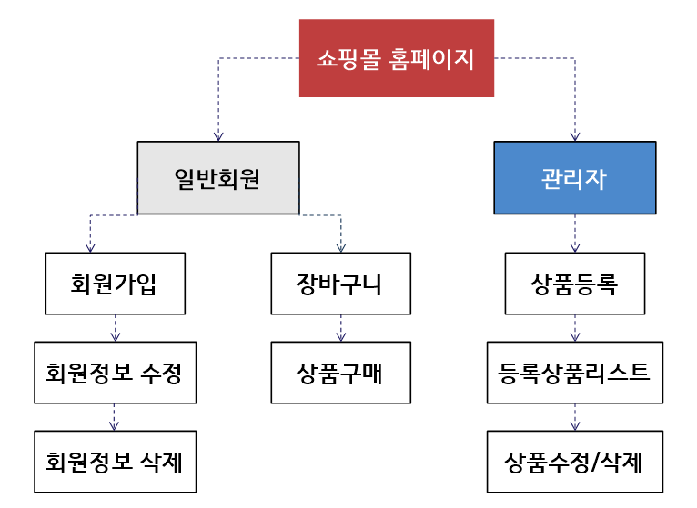
Ⅰ. JSP/SERVLET 프로젝트 - 흐름도
- 운동복 쇼핑몰

Slide 6
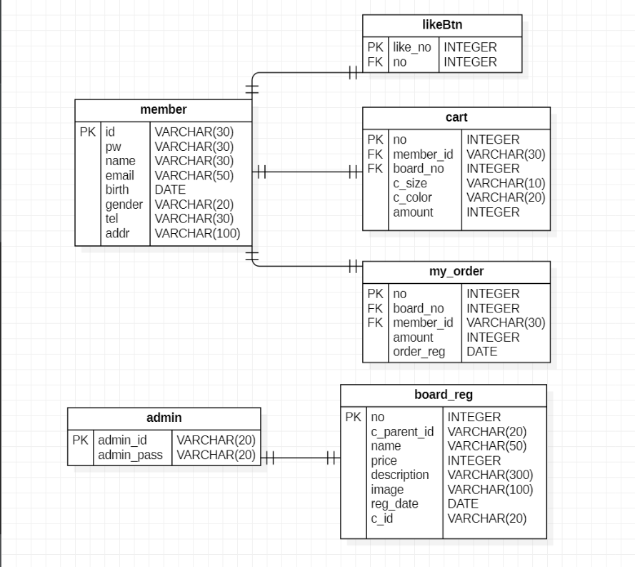
Ⅰ. JSP/SERVLET 프로젝트 - DB구조
- 운동복 쇼핑몰

Slide 7
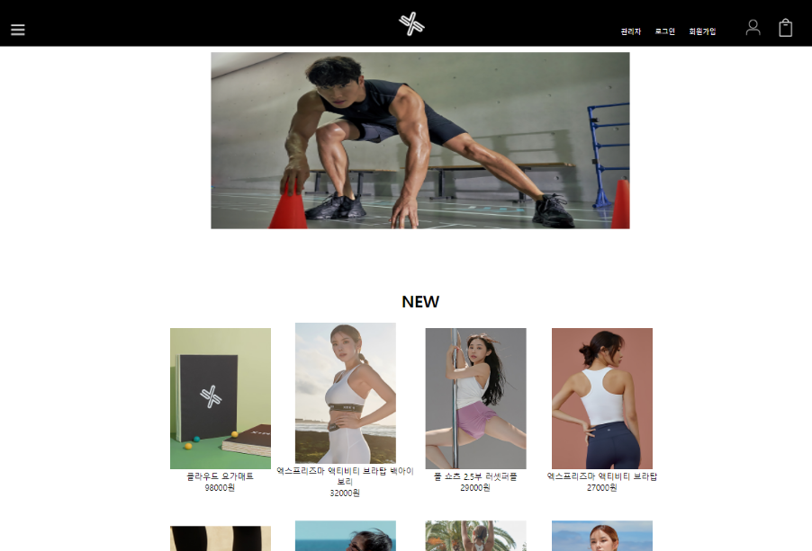
Ⅰ. JSP/SERVLET 프로젝트 - 주요내용
- 운동복 쇼핑몰
Bootstrap
(슬라이스로 이미지 자동전환)
[메인페이지]
⦁상품보기, 로그인, 회원가입, 장바구니로 이동가능

Slide 8
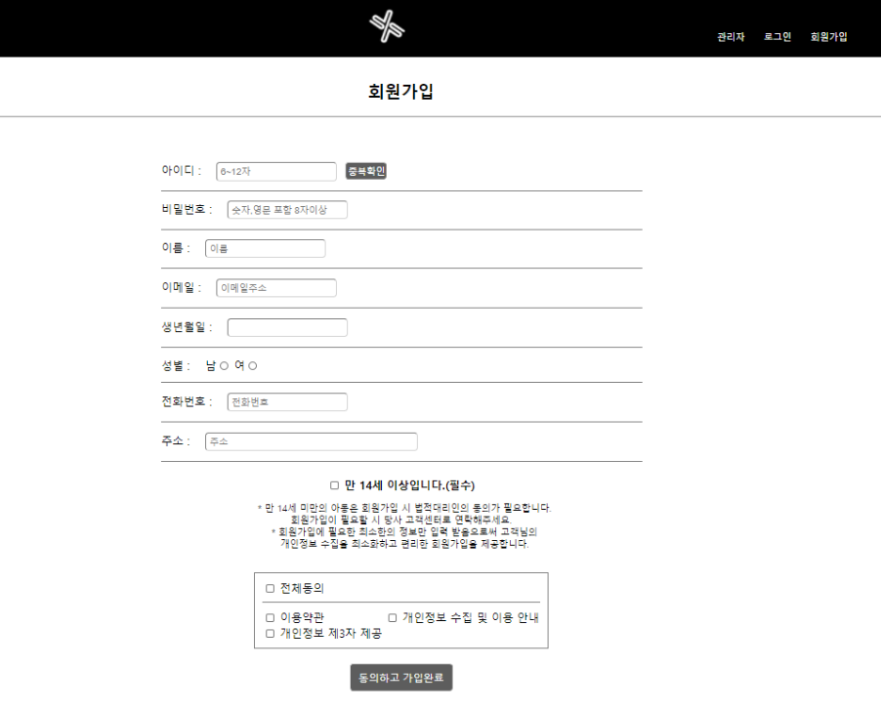
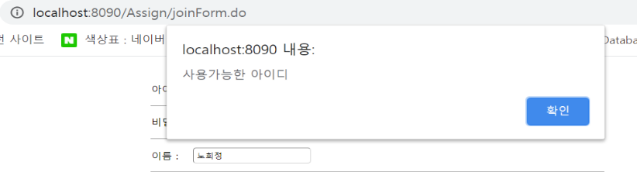
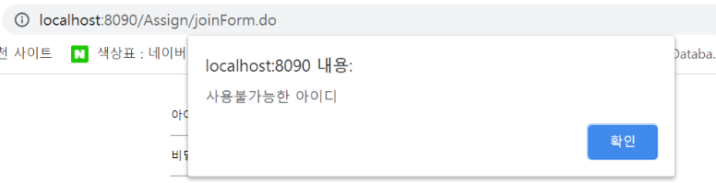
Ⅰ. JSP/SERVLET 프로젝트 - 주요내용
- 운동복 쇼핑몰
[회원가입 페이지]
⦁아이디 중복체크 후 회원가입 가능
⦁입력된 ID값을 기존의 DB에 있는 ID값과 비교해서 중복되면 불가능, 중복되지 않으면 가능하다는 alert창을 띄워준다.

Slide 9
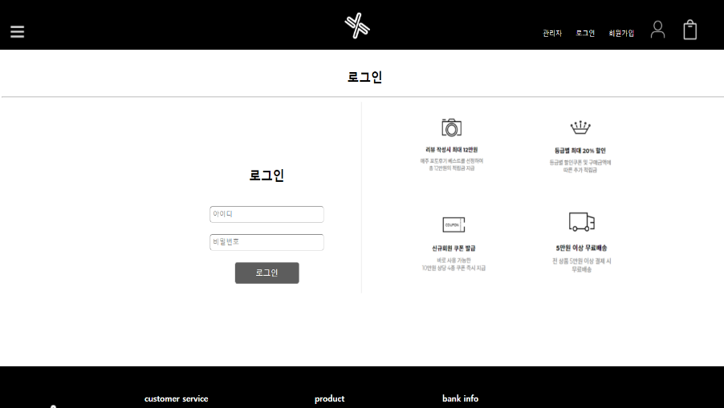
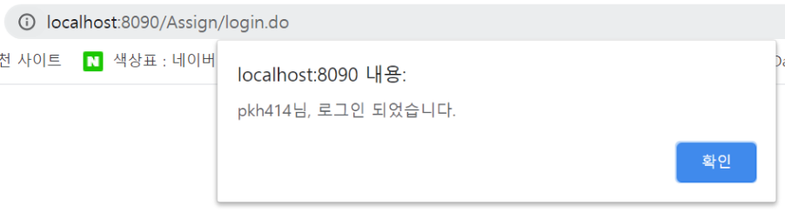

Ⅰ. JSP/SERVLET 프로젝트 - 주요내용
- 운동복 쇼핑몰
[로그인 페이지]
⦁DB에 저장된 ID, PW로 로그인
⦁로그인되면 헤더에 회원세션이 등록되고 헤더 메뉴구성이 변경된다.

Slide 10
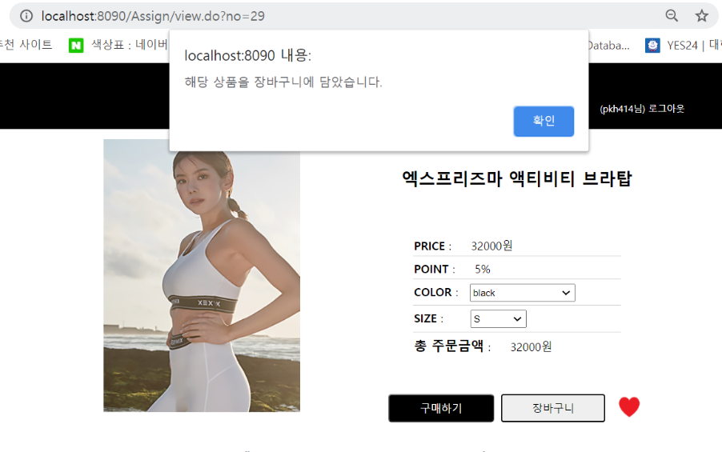
Ⅰ. JSP/SERVLET 프로젝트 - 주요내용
- 운동복 쇼핑몰
[상품 상세페이지]
⦁클릭한 상품의 상세정보를 확인할 수 있다.
⦁COLOR와 SIZE 옵션을 선택하고 장바구니에 담을 수 있다.

Slide 11
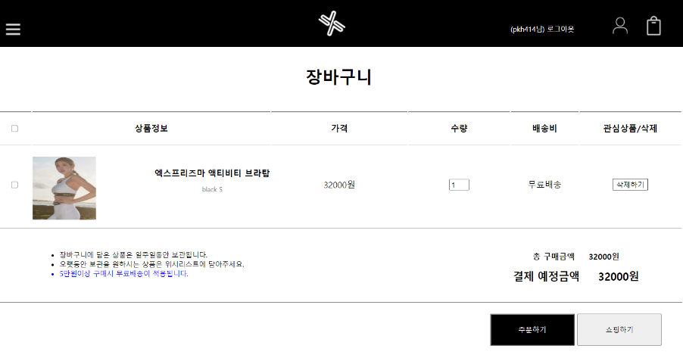
Ⅰ. JSP/SERVLET 프로젝트 - 주요내용
- 운동복 쇼핑몰
[상품 상세페이지]
⦁클릭한 상품의 상세정보 -> 옵션 선택 -> 장바구니
⦁장바구니는 session.setAttribute() 메서드를 이용해 세션에 저장하는 방식으로 구현

Slide 12
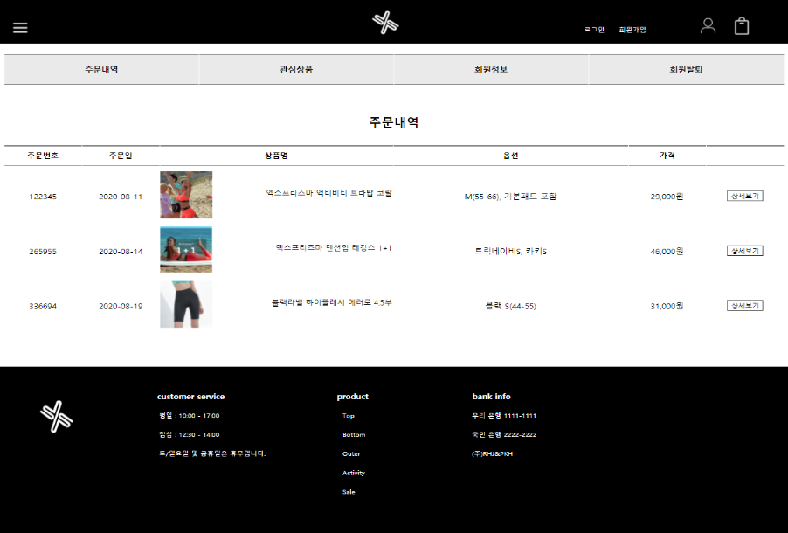
Ⅰ. JSP/SERVLET 프로젝트 - 주요내용
- 운동복 쇼핑몰
[My페이지]
⦁주문내역 리스트

Slide 13
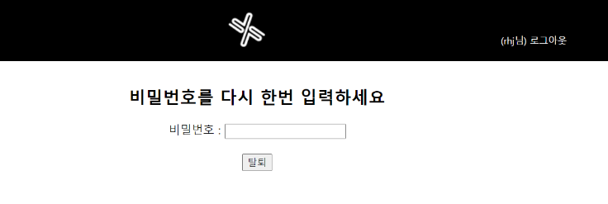
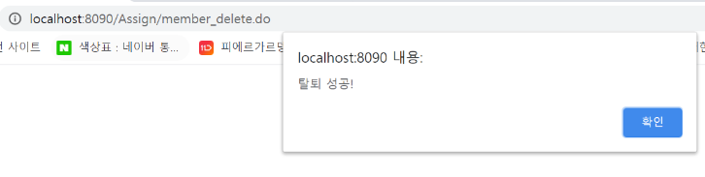
Ⅰ. JSP/SERVLET 프로젝트 - 주요내용
- 운동복 쇼핑몰
[회원탈퇴페이지]
⦁회원 비밀번호 입력 -> 탈퇴성공

Slide 14
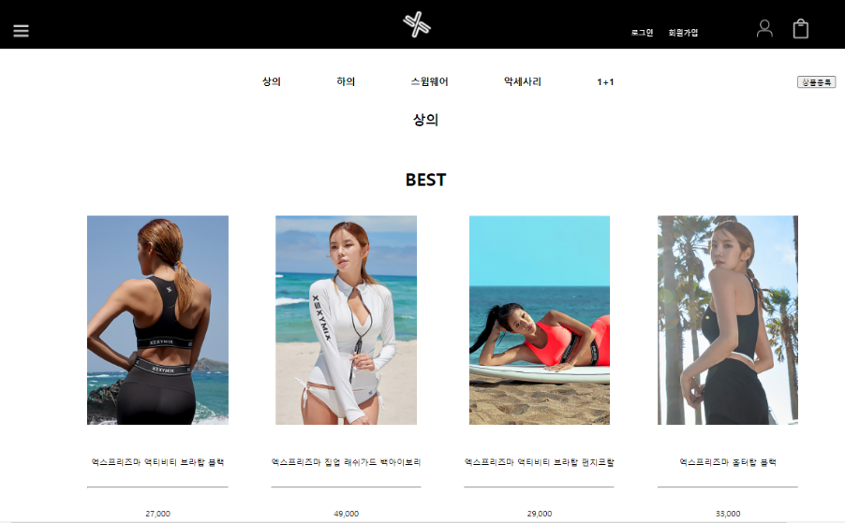
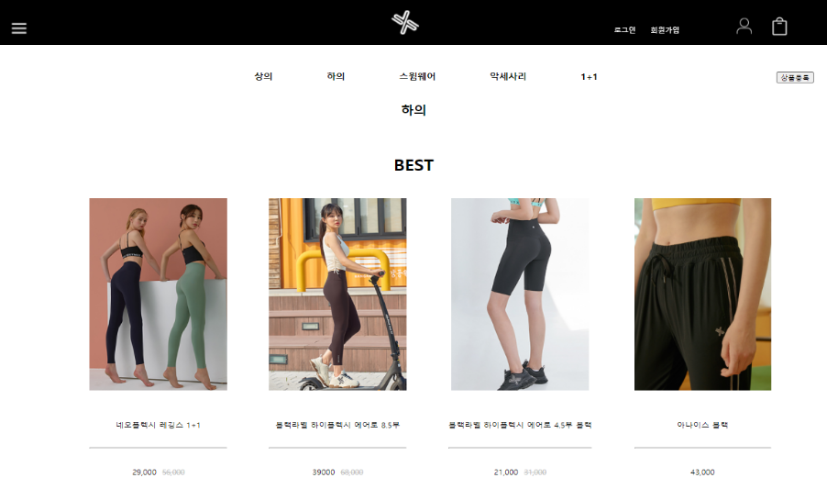
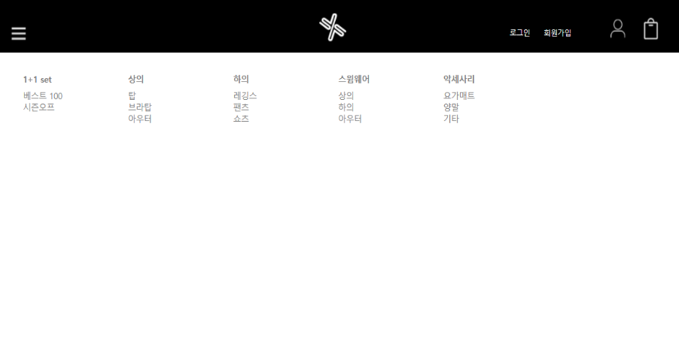
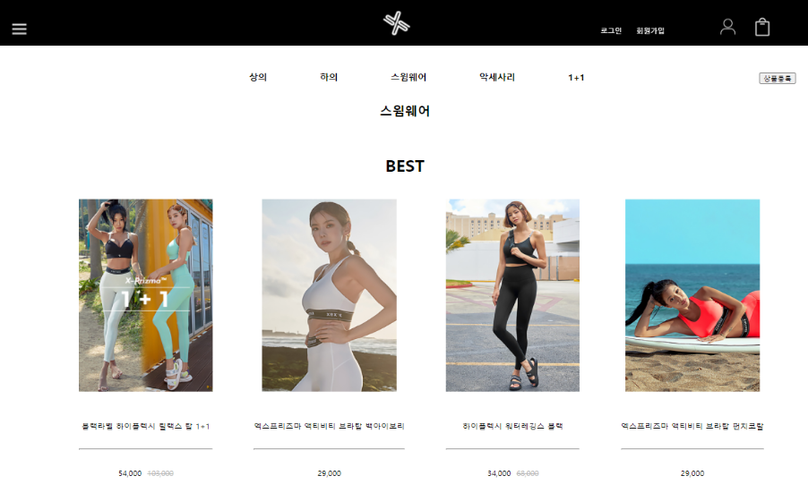
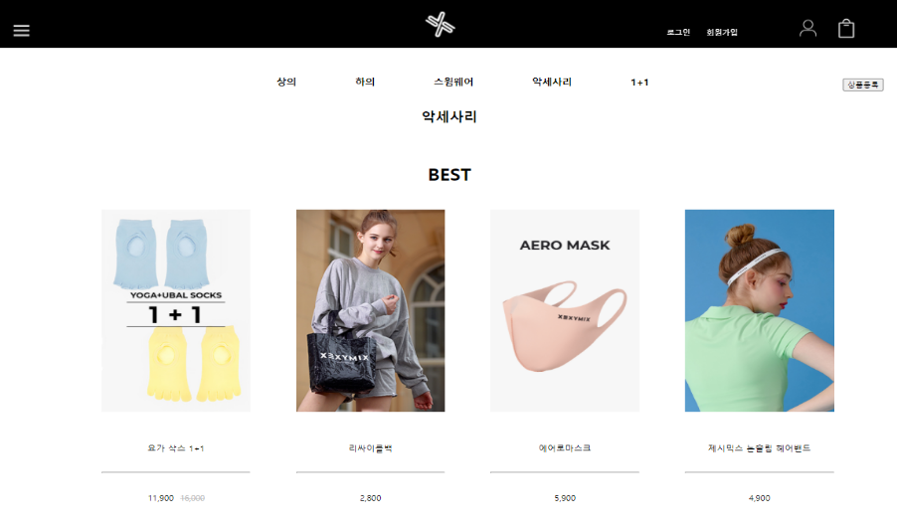
Ⅰ. JSP/SERVLET 프로젝트 - 주요내용
- 운동복 쇼핑몰 (상품 카테고리별 분류)

Slide 15
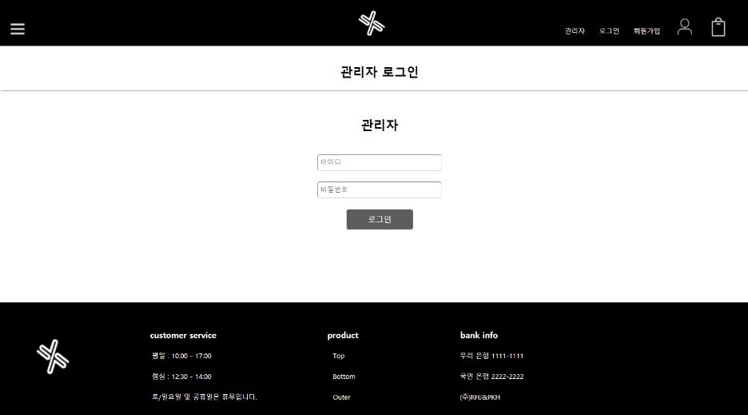
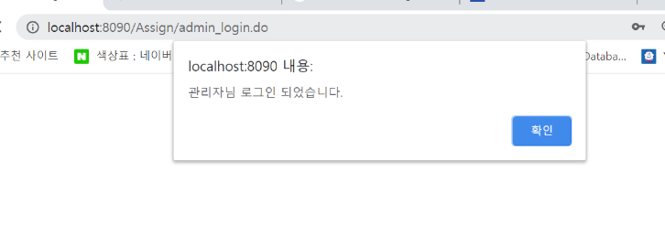
Ⅰ. JSP/SERVLET 프로젝트 - 주요내용
- 운동복 쇼핑몰
[관리자 로그인페이지]

Slide 16
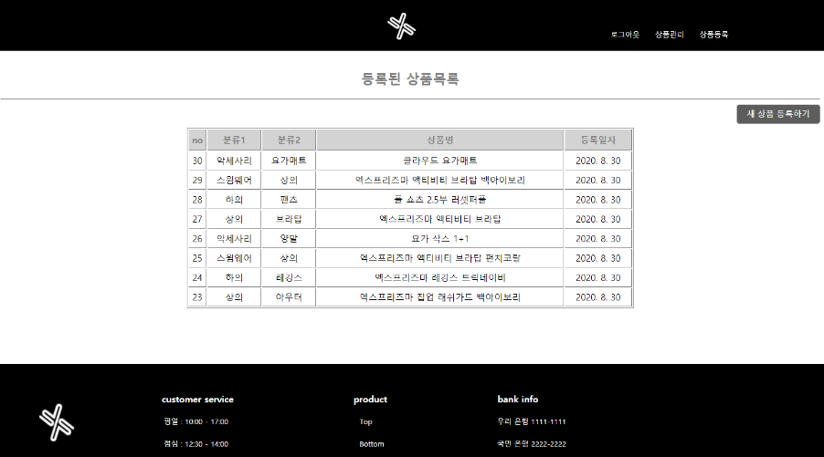
Ⅰ. JSP/SERVLET 프로젝트 - 주요내용
- 운동복 쇼핑몰
[관리자] 상품관리 - 등록상품리스트
⦁상품등록 / 조회 / 수정 / 삭제 가능

Slide 17
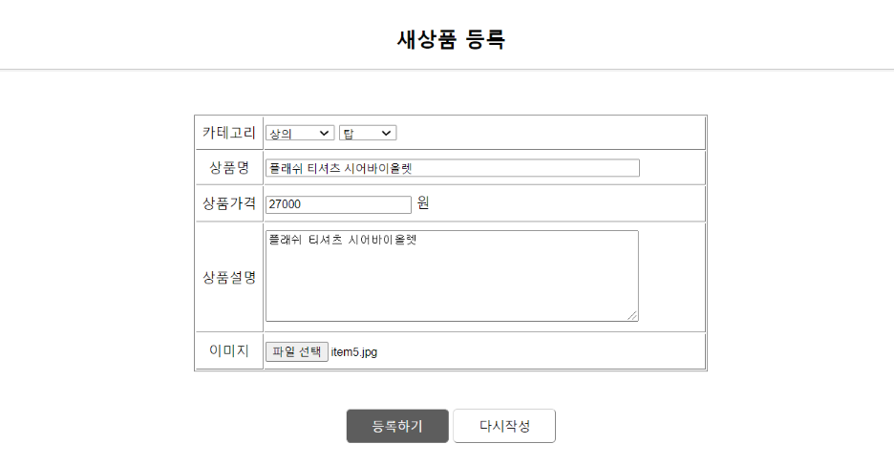
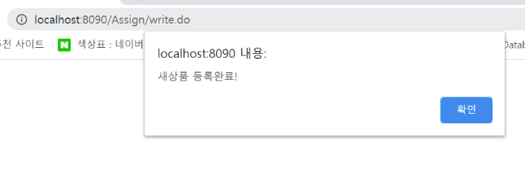
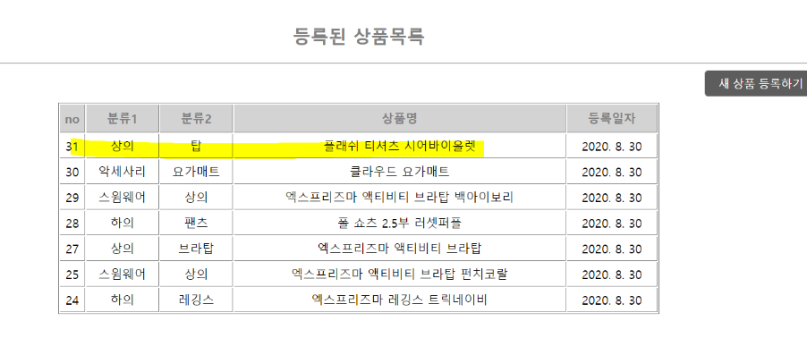
Ⅰ. JSP/SERVLET 프로젝트 - 주요내용
- 운동복 쇼핑몰
[관리자 - 새상품등록 페이지]

Slide 18
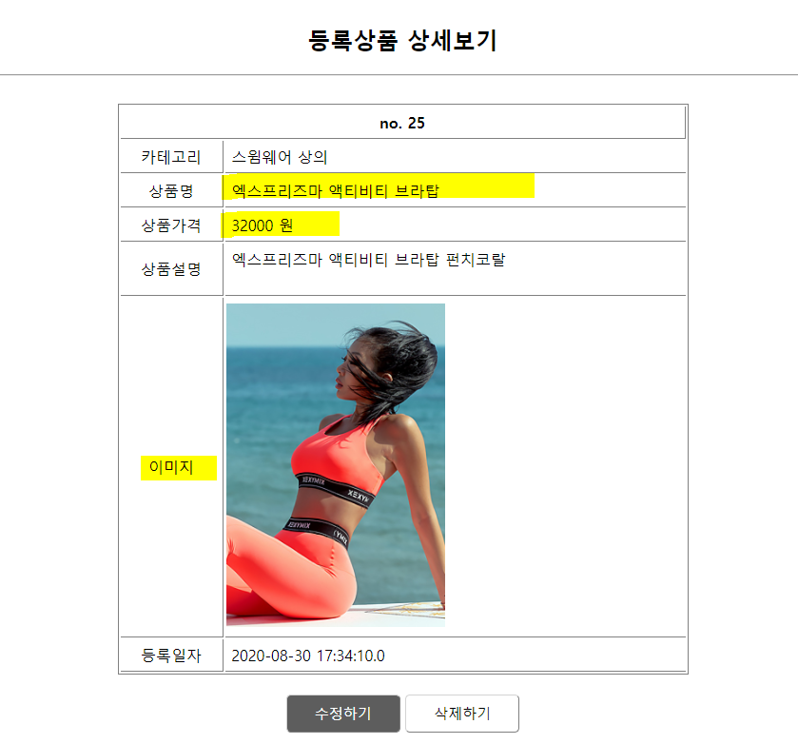
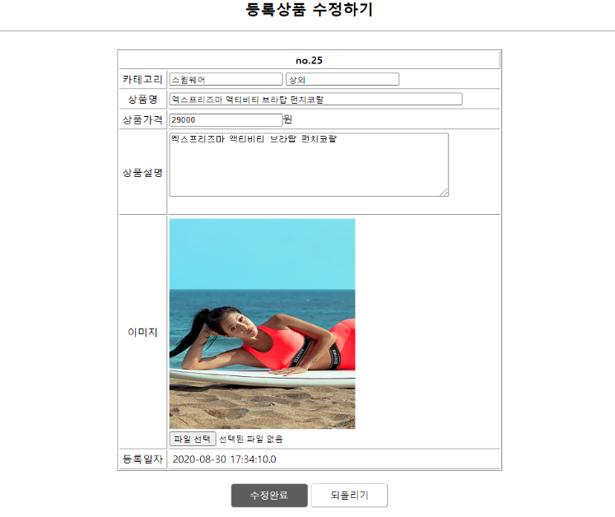
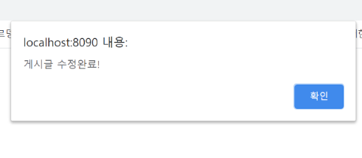
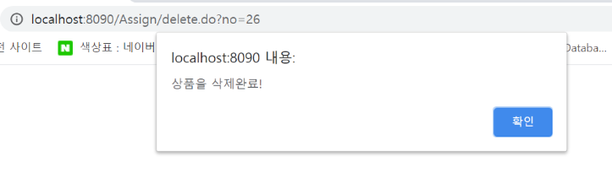
Ⅰ. JSP/SERVLET 프로젝트 - 주요내용
- 운동복 쇼핑몰
[관리자 - 상품정보 수정 / 삭제]

Slide 19
Ⅱ
Android 팀프로젝트
- 우정테스트 게임앱
1
개발환경 및 목적
2
프로젝트 흐름도
3
주요내용

Slide 20
Ⅱ. Android 프로젝트 - 개발환경 및 목적
- 우정테스트 게임앱
01 개발환경
• OS : Window 10
• DBMS : Oracle
• Language : JAVA, Xml
• Editor : AndroidStudio, Eclipse
• 20가지 항목의 일치도에 따라 친구사이의 취향과 우정점수를 확인할 수 있음
• 안드로이드스튜디오와 이클립스를 연동시켜 기능구현
02 개발목적
03 담당역할
• 3명이 진행한 프로젝트
• 전체적인 디자인/ 시각효과/ 우정점수 산출
부분 담당

Slide 21
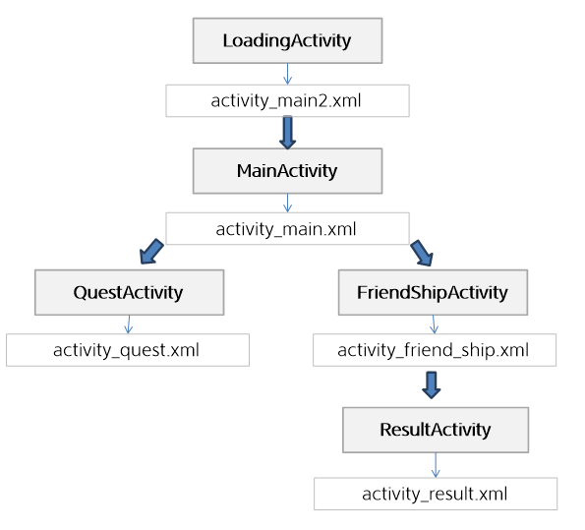
Ⅱ. Android 프로젝트 - 흐름도
- 우정테스트 게임앱
로딩화면
메인화면
나홀로 테스트
친구와
테스트
결과화면

Slide 22
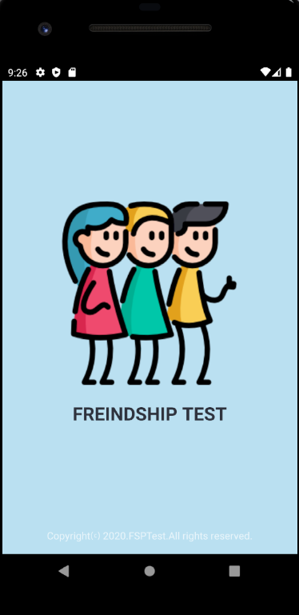
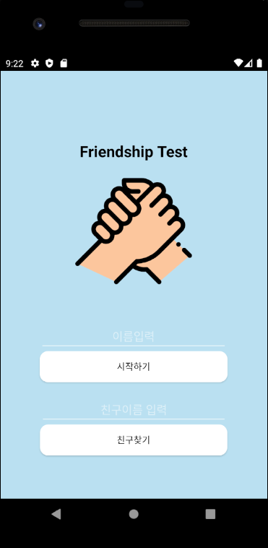
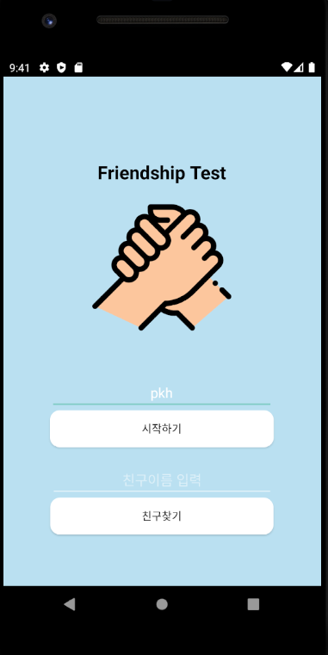
Ⅱ. Android 프로젝트 - 주요내용
- 우정테스트 게임앱
[로딩화면]
(3초 후 메인으로 이동)
[메인화면]
이름입력 → 시작버튼

Slide 23
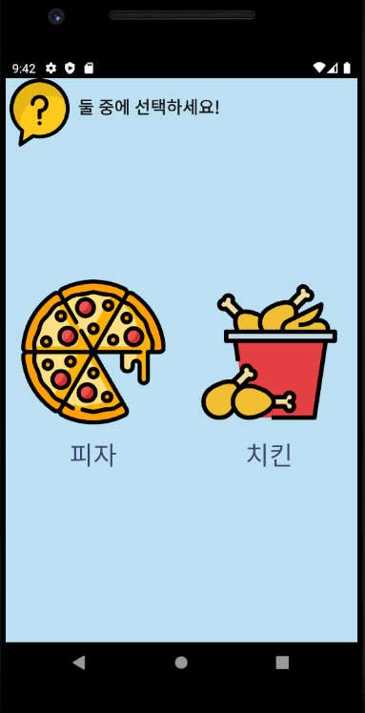
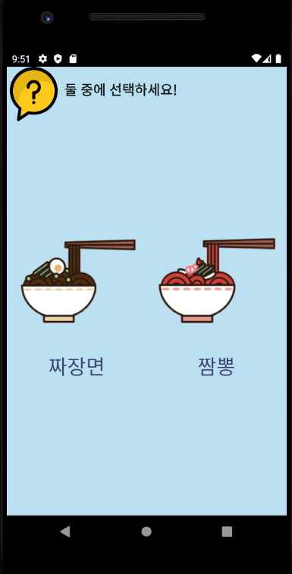
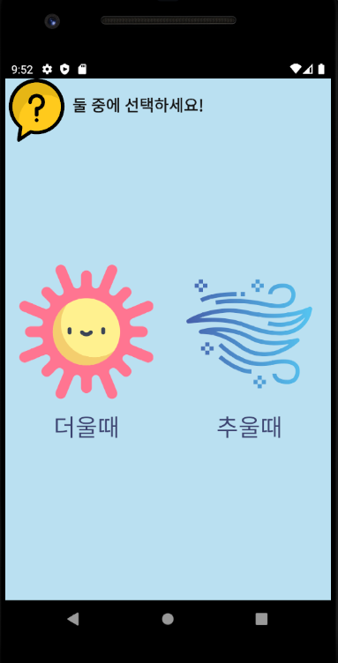
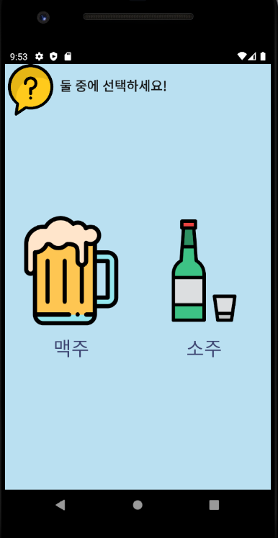
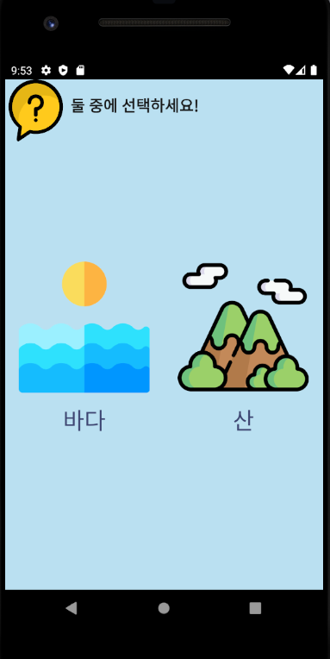
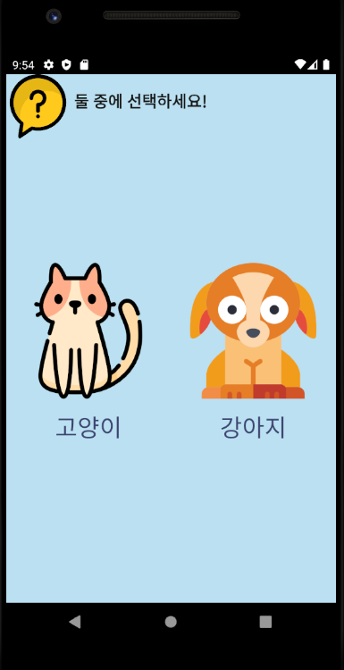
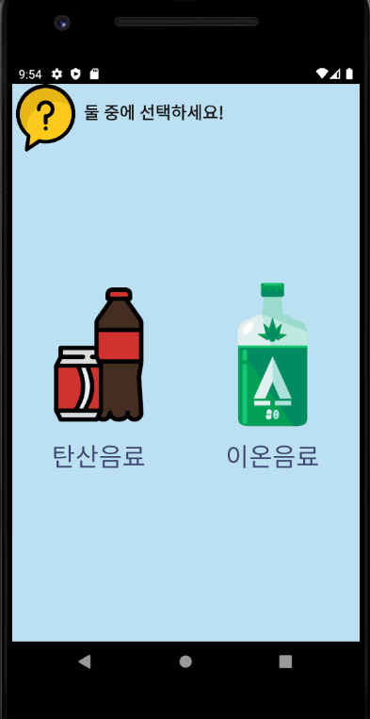
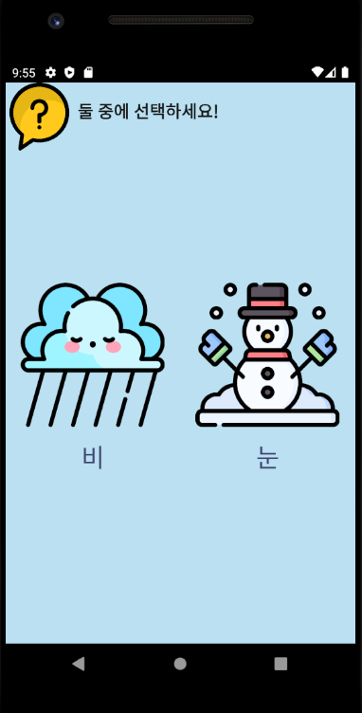
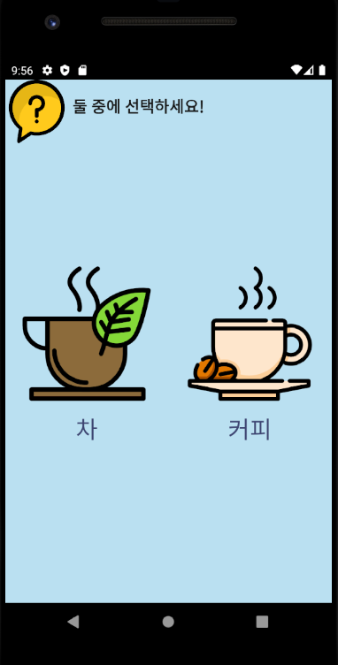
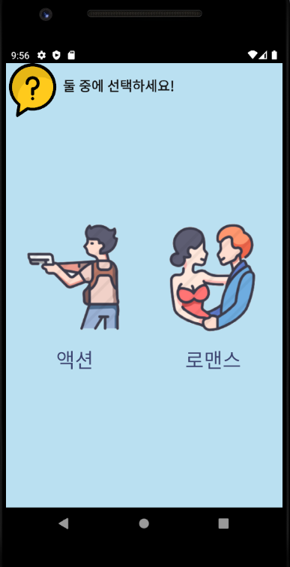
Ⅱ. Android 프로젝트 - 주요내용
- 우정테스트 게임앱
[테스트화면1 - 총 항목20개]

Slide 24
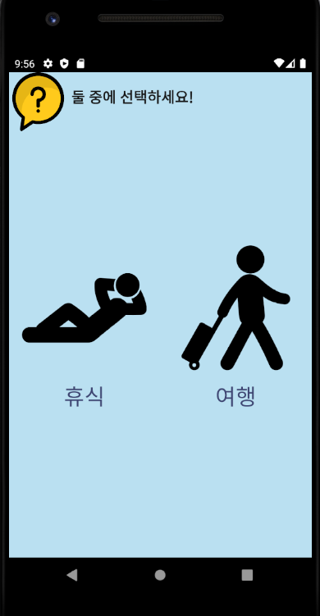
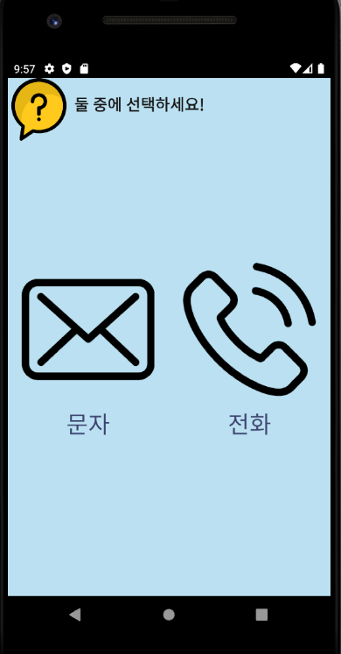
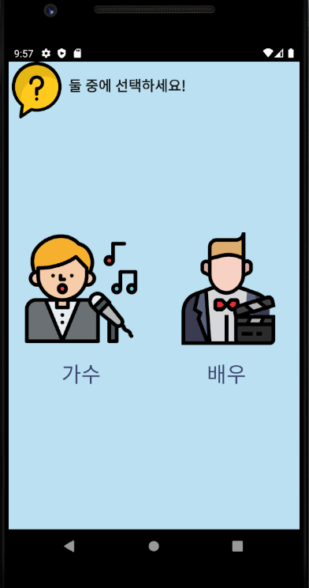
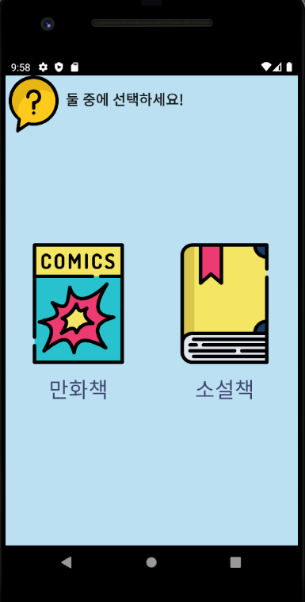
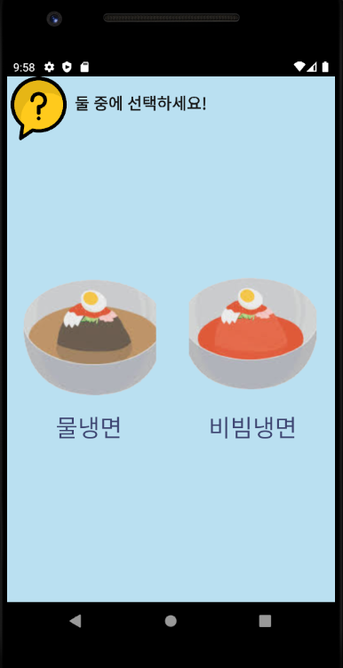
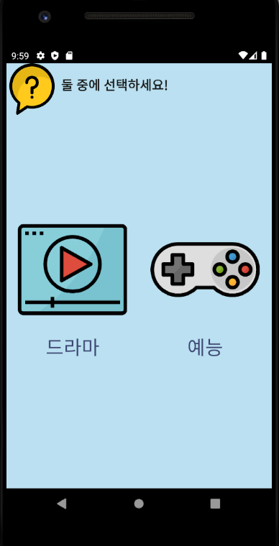
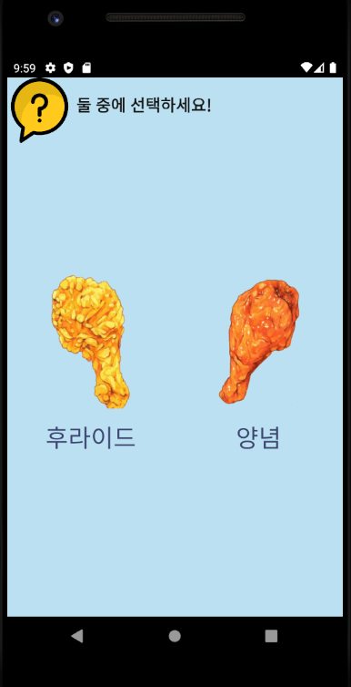
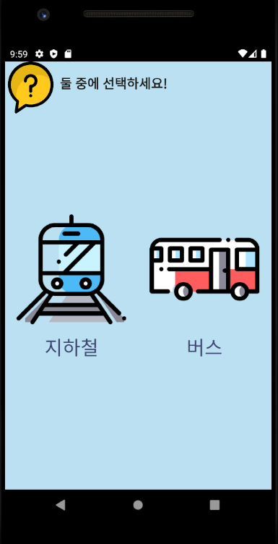


Ⅱ. Android 프로젝트 - 주요내용
- 우정테스트 게임앱
[테스트화면2 - 총 항목20개]

Slide 25


Ⅱ. Android 프로젝트 - 주요내용
- 우정테스트 게임앱
[MainActivity.java]
테스트결과 DB로 전달 (AsyncTask 이용)

Slide 26

Ⅱ. Android 프로젝트 - 주요내용
- 우정테스트 게임앱
[insertDB.java] - 테스트 값 DB에 저장

Slide 27




Ⅱ. Android 프로젝트 - 주요내용
- 우정테스트 게임앱
border.xml
[항목선택시 클릭이벤트 - Selector]

Slide 28


Ⅱ. Android 프로젝트 - 주요내용
- 우정테스트 게임앱
친구이름 입력 후
20가지 항목 선택 완료 -> 결과확인
1. 점수는 원형Progress Bar로 표현
2. 점수산출
(1항목 당 5점씩)
[친구와 우정도테스트]
⦁친구이름을 입력하고 테스트 -> DB에 저장된 친구의 테스트항목과 비교

Slide 29
Ⅲ
Spring boot/React 팀프로젝트1
- 가족블로그
1
개발환경 및 목적
2
프로젝트 흐름도
3
DB구조
4
주요내용

Slide 30
Ⅲ. Spring boot/React 프로젝트1 - 개발환경 및 목적
- 가족블로그
• OS : Window 10
• DBMS : MySQL
• Language : JAVA, javascript, html, css
• Library : React
• Editor : STS4, VScode
01 개발환경
• 가족들끼리만 사용할 수 있는 프라이빗한 가족블로그 구현
• Springboot JPA와 React의 이해
02 개발목적
03 담당역할
• 3명이 진행한 프로젝트
• 회원/게시판의 기본 CRUD와
블로그가입신청+승인 부분 담당

Slide 31

Ⅲ. Spring boot/React 프로젝트1 - 흐름도
- 가족블로그

Slide 32

Ⅲ. Spring boot/React 프로젝트1 - DB구조
- 가족블로그

Slide 33

Ⅲ. Spring boot/React 프로젝트1 - 주요내용
- 가족블로그
[메인페이지]

Slide 34


Ⅲ. Spring boot/React 프로젝트1 - 주요내용
- 가족블로그
[회원가입]
[로그인]

Slide 35

Ⅲ. Spring boot/React 프로젝트1 - 주요내용
- 가족블로그
회원가입 완료 후 - (가입된 블로그x) => 블로그리스트
(가입신청하기)
- (가입된 블로그o) => 해당블로그 이동

Slide 36



Ⅲ. Spring boot/React 프로젝트1 - 주요내용
- 가족블로그
[해당블로그에 전송된 회원가입신청]
Click
[가입승인 -> 해당블로그 가입멤버리스트에 추가]

Slide 37



Ⅲ. Spring boot/React 프로젝트1 - 주요내용
- 가족블로그
[가훈 클릭] => 블로그 생성 시 설정한
가훈 / 블로그명 / 이미지 수정가능
[게시판] 블로그처럼 게시글이 세로로 쭉 나열되게 구현
[프로필 클릭] => 상태메시지, 프로필사진, 현재감정, 귀가여부 수정 가능

Slide 38


Ⅲ. Spring boot/React 프로젝트1 - 주요내용
- 가족블로그
[일정추가] 캘린더 날짜선택 -> 일정추가 (여러개 추가가능)
이달의 일정에서 일정 리스트로 그 달의 일정들 한눈에 확인가능

Slide 39


Ⅲ. Spring boot/React 프로젝트1 - 주요내용
- 가족블로그
[게시글 등록 / 수정]
⦁ Text editor quill를 적용하여 서식을 지정할 수 있게 구현
⦁ 수정할 때 html 태그도 같이 값이 넘어오는 문제를 해결하기 위해
자바스크립트에 정규식을 통해 태그를 삭제하고 불러온다.

Slide 40


Ⅲ. Spring boot/React 프로젝트1 - 주요내용
- 가족블로그
[게시글 댓글달기]
⦁댓글버튼을 클릭하면 모달로 열림
⦁세로로 게시글이 나열되는 블로그의 특성상 한 게시물의 공간이 크면
육안상 복잡해보이기 때문에 모달로 열리게 구현

Slide 41
Ⅳ
Spring boot/React 팀프로젝트2
- 영상통화 프로그램 (홈술)
1
개발환경 및 목적
2
프로젝트 흐름도
3
주요내용

Slide 42
Ⅳ. Spring boot/React 팀프로젝트2 - 개발환경 및 목적
- 영상통화 프로그램 (홈술)
• CloudComputing : GCP(구글 클라우드 플랫폼)
• DBMS : MySQL
• Language : JAVA, javascript, html, css
• Library : React, Lombok
• Editor : STS4, VScode
• Api : WebRTC, CoolSMS
01 개발환경
• 1인가구 증가와 코로나사태로 인한 비대면
모임을 위해서 기획
• WebRTC를 활용한 그룹(다자간) 영상통화
WebRTC MultiConnection에 대한 이해
02 개발목적
03 담당역할
• 4명이 진행한 프로젝트
• 회원관리(본인문자인증), 게임구현,
반응형웹 부분 담당

Slide 43
Ⅳ. Spring boot/React 팀프로젝트2 - 흐름도
- 영상통화 프로그램 (홈술)
[유저 플로우]
[로그인 프로세스]
시작
시작
방 입장/방 만들기
방 만들기/방 입장
로그인
NO
회원가입
회원가입 정보입력
NO
로그인
회원가입
회원가입 정보입력
YES
NO
방입장/방 만들기 입력
가입완료
YES
NO
문자인증
방 비밀번호 입력
계정아이콘노출
비밀번호
확인
YES
YES
화상채팅/방 생성
로그아웃
가입완료
완료
완료

Slide 44

Ⅳ. Spring boot/React 팀프로젝트2 - 흐름도
- 영상통화 프로그램 (홈술)

Slide 45


Ⅳ. Spring boot/React 팀프로젝트2 - 주요내용
- 영상통화 프로그램 (홈술)
[메인화면]
⦁화면크기를 줄이면 모바일 / 태블릿 환경에 맞게 화면이 전환되는
반응형웹으로 구현

Slide 46



Ⅳ. Spring boot/React 팀프로젝트2 - 주요내용
- 영상통화 프로그램 (홈술)
[휴대폰으로 전송된 문자메시지]
[회원가입]
⦁술이라는 주제이기때문에 성인인증을 본인인증 방식으로 대체
⦁CoolSMS Api를 활용하여 랜덤함수로 4가지 인증번호를 입력받아 본인인증

Slide 47

Ⅳ. Spring boot/React 팀프로젝트2 - 주요내용
- 영상통화 프로그램 (홈술)
[로그인 / 로그아웃]

Slide 48

Ⅳ. Spring boot/React 팀프로젝트2 - 주요내용
- 영상통화 프로그램 (홈술)
방이름 설정(중복불가)
생성/참가 버튼(id가 없으면 생성, 있으면 입장)
[영상통화방 생성 / 입장]

Slide 49

Ⅳ. Spring boot/React 팀프로젝트2 - 주요내용
- 영상통화 프로그램 (홈술)
[영상통화방 생성 / 입장]
테스트화면 : https://34.64.176.118:9001/

Slide 50

Ⅳ. Spring boot/React 팀프로젝트2 - 주요내용
- 영상통화 프로그램 (홈술)
[게임 3종류 구현]

Slide 51
Thank you
PTLINE POWERPOINT
TEMPLATE

